Slide 1
[평생] 멀티미디어 강의형 양식
[스토리보드] SQL활용
4회차 : 데이터 구조 생성과 변경
내용전문가 | 민준기 | 교수설계(한기대) | 김현아
협력업체 | 위지런 | 교수설계(협력업체) | 박현미
NCS 분류 정보 | 대분류코드-중분류코드-소분류코드-세분류코드 | 정보통신 – 정보기술 – 정보기술개발 – DB엔지니어링
능력단위 정보 | 2001020410_14v2 | SQL 활용
능력단위 요소 정보 | 2001020410_14v2.1 | 기본 SQL 작성하기
업무 | 작성자 | 버전 | 작성일 | 특이사항
SB 작성 | 박현미 | v.1.0 | 2016/09/06 | SB 1차 작성

Slide 2
스토리보드 설계 검토 체크리스트
구분 | 세부 체크 항목 | 체크
공통 | 1. 내용 연결 : 회차, 레슨, 페이지별 내용은 연결 어구 없이 독립적으로 구성 | V
 | 2. 번호 사용 : 회차, 레슨에 번호 표시 금지 | V
 | 3. 학습단계 : 준비하기 -> 학습하기 -> 적용하기 -> 정리하기 | V
 | 4. 다양한 상호작용 구성 (단, 학습 의미 없는 곳에 기계적 반복 클릭 금지) | V
 | 5. 내용 구조화 구성 | V
 | 6. 단계명 : 단계명(ex. 준비하기) 표기 X, 객체명(ex. 학습목표) 표기 O | V
 | 7. 학습시간 : 회차당 재생시간 25분 이상 준수 | V
 | 8. 학습목표 : 반드시 행동용어로 서술 (이해할 수 있다/알 수 있다 X) | V
 | 9. 평가문제 : 학습목표에 언급된 것은 모두 평가문제로 구성 | V
 | 10. 의견교환 : 의견교환 활동 삭제 | V
 | 11. 캐릭터 및 컨셉 : 캐릭터, 애니메이션 X, 특수 컨셉 X(ex. 보상 등) | V
 | 12. 저작권 : 이미지 저작권 확보 불가 시 반드시 재가공, 출처는 매뉴얼 준수 | V
 | 13. 용어 : 동일 용어의 표기 및 띄어쓰기 통일, 전문용어 외 한글 표기 | V
 | 14. 내레이션 : 전문용어 및 기호 등의 발음(독음) 표기 확인 | V
준비하기 | 1. 동기유발 : 단순학습내용 제시 X, 3가지 이상 전략, 페이지 주제 짚기 | V
 | 2. 사전퀴즈 : 학습 실패감을 느끼지 않는 쉬운 문제 | V
 | 3. 학습내용 및 학습목표 : 학습내용(위), 학습목표(아래), 번호 사용 X | V
 | 4. 학습내용 및 학습목표 : 학습내용-학습목표-평가하기가 연결되도록 구성 | V
학습하기 | 1. 간지 내레이션 : 레슨명 O, Start 및 다운로드 X | V
 | 2. 오탈자 : 필수 검토 | V
 | 3. 내레이션 : 상단 소수제 전환 시 주제 내레이션, '수업' → '학습'으로 용어 통일 | V
 | 4. 화면 : 내레이션 설명이 텍스트로 잘 나오게 제시, 내용 분량 및 크기는 모바일 변환 고려 | V
구분 | 세부 체크 항목 | 체크
학습하기 (계속) | 5. 그림 : 설명/제목 제시, 움직임이 있는 경우 표현, 응용프로그램 활용과정은 깨지지 않게 | V
 | 6. 박스 : 가급적 텍스트를 두르는 박스 지양, 블릿 아이콘을 이용하여 제시 | V
 | 7. 내용 설명 : 이해하기 쉽도록 제공, 어려운 용어는 내레이션 및 마우스 오버 제공 | V
 | 8. 동영상 : 비율(16:9), 실습영상은 'Play' 버튼과 내레이션 | V
 | 9. 캠타시아 : 확대 및 강조 효과, 키워드 중심의 자막 제시 | V
 | 10. 튜토리얼 : 캠타시아와 동일한 경우 핵심 내용만 제시함 | V
적용하기 (평가하기) | 1. 채점 시 : 학습자 체크와 정답 함께 표시(학습자 : 체크, 정답 : 동그라미/빨간색) | V
 | 2. 정답/해설 : 정답/해설이 짝으로 제시, 서술형 해설 길 경우 팝업레이어(스크롤 지양) | V
 | 3. 문제 : 학습목표를 기준으로 출제 및 점검 필수 | V
 | 4. 문제 : '잘못된' 과 같은 부정 표현은 밑줄 표시 | V
 | 5. 드래그 : 보기 항목이 많으면 맞힌 정답은 그대로 제시, 오답만 다시 선택 유도 | V
 | 6. 따라하기 : 단순 따라하기 활동 지양, 진행 중인 미션의 내용을 자막화함 | V
 | 7. 결과보기 : 틀린문제가 있을 때 '틀린 문제 다시 풀기', 다 맞았을 때 '다시 풀기' | V
정리하기 | 1. QR 코드 : 제거 | V
 | 2. 강의노트 다운로드 | V
 | 3. 프린트 : 과정명/회차명 위치 통일(XML 연동) | V
 | 4. 내용 : 레슨별로 화면 구분할 필요 없음 (내용이 적을 경우 합함) | V
기타 | 1. 러닝맵 : '과정정보'로 명칭 수정, 러닝맵과 NCS 정보 포함 | V
 | 2. 참고문헌 : 없을 경우 사용 X, 출처 표기 방법 준수 | V
 | 3. 페이지 이동 : '다음 버튼을 클릭하세요.' 말풍선 필수 | V

Slide 3
학습 목차
학습 목차를 작성해 주세요. (NCS 비적용 과정일 경우에는 NCS 및 능력단위 정보를 기입하지 않아도 됩니다.)
NCS 분류 정보 | 20 – 01 – 02 – 04 | 정보통신 – 정보기술 – 정보기술개발 – DB엔지니어링
능력단위 정보 | 2001020410_14v2 | SQL 활용
모듈명 | 회차명 | 능력단위 요소 |  | 수행준거
DB개념 | 01. 데이터베이스
 | 02. 관계형 데이터 모델
 | 03. SQL의 개념과 T-SQL | 1 | 기본 SQL 작성하기 | 1.4 | 생성된 테이블의 목록, 테이블의 구조와 제약조건을 파악하기 위해 데이터사전을 조회하는 명령문을 작성할 수 있다.
기본 SQL | 04. 데이터 구조 생성과 변경 | 1 | 기본 SQL 작성하기 | 1.1 | 테이블의 구조와 제약조건을 생성, 삭제하고 수정하는 DDL(Data Definition Language) 명령문을 작성할 수 있다.
 | 05. 제약조건 | 1 | 기본 SQL 작성하기 | 1.1 | 테이블의 구조와 제약조건을 생성, 삭제하고 수정하는 DDL(Data Definition Language) 명령문을 작성할 수 있다.
 | 06. 데이터 검색 | 1 | 기본 SQL 작성하기 | 1.2 | 한 개의 테이블에 대해 데이터를 삽입, 수정, 삭제하고 행을 조회하는 DML(Data Manipulation Language) 명령문을 작성할 수 있다.
 | 07. 데이터 삽입과 변경 | 1 | 기본 SQL 작성하기 | 1.2 | 한 개의 테이블에 대해 데이터를 삽입, 수정, 삭제하고 행을 조회하는 DML(Data Manipulation Language) 명령문을 작성할 수 있다.
 |  |  |  | 1.4 | 생성된 테이블의 목록, 테이블의 구조와 제약조건을 파악하기 위해 데이터사전을 조회하는 명령문을 작성할 수 있다.
 | 08. 트랜잭션 | 1 | 기본 SQL 작성하기 | 1.3 | 업무단위인 트랜잭션의 완료와 취소를 위한 DCL(Data Control Language) 명령문을 작성할 수 있다.

Slide 4
학습 목차
학습 목차를 작성해 주세요. (NCS 비적용 과정일 경우에는 NCS 및 능력단위 정보를 기입하지 않아도 됩니다.)
NCS 분류 정보 | 20 – 01 – 02 – 04 | 정보통신 – 정보기술 – 정보기술개발 – DB엔지니어링
능력단위 정보 | 2001020410_14v2 | SQL 활용
모듈명 | 회차명 | 능력단위 요소 |  | 수행준거
고급SQL | 09. 조인 질의문 | 2 | 고급 SQL 작성하기 | 2.3 | 조인, 서브쿼리, 집합연산자를 사용하여 두 개 이상의 테이블로부터 데이터를 조회하는 DML(Data Manipulation Language)명령문을 작성할 수 있다.
 | 10. 중첩질의문 | 2 | 고급 SQL 작성하기 | 2.3 | 조인, 서브쿼리, 집합연산자를 사용하여 두 개 이상의 테이블로부터 데이터를 조회하는 DML(Data Manipulation Language)명령문을 작성할 수 있다.
 | 11. 집합연산자와 집단 연산자 | 2 | 고급 SQL 작성하기 | 2.4 | 윈도우함수와 그룹함수를 사용하여 순위와 소계, 중계, 총합계를 산출하는 DML(Data Manipulation Language)명령문을 작성할 수 있다.
 | 12. 순위계산 | 2 | 고급 SQL 작성하기 | 2.4 | 윈도우함수와 그룹함수를 사용하여 순위와 소계, 중계, 총합계를 산출하는 DML(Data Manipulation Language)명령문을 작성할 수 있다.
 | 13. 인덱스와뷰 | 2 | 고급 SQL 작성하기 | 2.1 | 테이블 조회 시간을 단축하기 사용하는 인덱스의 개념을 이해하고 인덱스를 생성하는 DDL(Data Definition Language)명령문을 작성할 수 있다.
 |  |  |  | 2.2 | 먼저 생성된 테이블들을 이용하여 새로운 테이블과 뷰를 생성하는 DDL(Data Definition Language)명령문을 작성할 수 있다.
 | 14. 사용자 관리 | 2 | 고급 SQL 작성하기 | 2.5 | 사용자의 그룹을 정의하고 사용자를 생성 또는 변경할 수 있고 사용자의 권한 부여와 회수를 위한 DCL(Data Control Language)명령문을 작성할 수 있다.
절차형 SQL | 15. 프로시져와 사용자정의함수 | 3 | 절차형 SQL 작성하기 | 3.1 | 반복적으로 사용하는 특정 기능을 수행하기 위해 여러 개의 SQL명령문을 포함하는 프로시저를 작성하고 프로시저 호출문을 작성할 수 있다.
 |  |  |  | 3.2 | 일련의 연산처리 결과가 단일 값으로 반환되는 사용자 정의함수를 작성하고 사용자 정의함수를 호출하는 쿼리를 작성할 수 있다.
 | 16. 트리거 | 3 | 절차형 SQL 작성하기 | 3.3 | 하나의 이벤트가 발생하면 관련성이 있는 몇 개의 테이블 간에 연속적으로 데이터 삽입, 삭제, 수정을 할 수 있는 트리거를 작성할 수 있다.

Slide 5
공통 적용 사항
1. 클릭, 오버 이벤트 | 마우스 클릭 및 오버 시 색깔이 반전할 것
2. 페이지 구현 효과 | 모든 화면에는 로딩 페이지를 만드셔야 합니다. 로딩 페이지는 과정 특성에 맞게 구현해주세요. 각 페이지의 오른쪽에 하단에 학습을 마치셨으면 다음버튼을 선택해주세요. 문구가 제시됩니다.(과정 UI에 맞게 만들어주세요.) 스토리보드 상의 ①②③ 등의 원번호, - • → 등의 문장 기호 등은 모두 디자인된 이미지 오브젝트로 넣어 주세요. (스토리보드에 있는 그대로 텍스트 기호로 넣으면 안됨.)
3. 텍스트 | 학습 내용 중 중요한 내용은 파란색 볼드 처리 해주세요.(눈에 잘 띄는 색깔) 영문자의 첫 문자는 대문자로 통일합니다.
4. 목차 구조 | 좌측 학습 메뉴는 해당 오브젝트의 학습이 이루어질 때, 활성화되는 표시를 해 주어야 합니다.
5. 레이어 팝업 | 레이어 팝업은 사용하지 않음, 추가자료는 pdf 문서 다운로드 형태로 제공
※ 다음의 공통 적용 사항은 별도로 명시되지 않더라도 지켜주세요.
※ 자세한 사항은 개발매뉴얼을 참고하여 작성하여 주세요.

Slide 6
01
01
하단 텍스트 고정
SQL활용
데이터 구조 생성과 변경
(기입하지 않습니다.)
* 다음페이지로 이동하세요.
01/21
01
SQL활용 / 데이터 구조 생성과 변경

Slide 7
02(동영상)
02
테이블 생성
[학습내용]
다음페이지의 영상 제시됨
* 영상을 통해 학습을 진행하세요.
학습열기
(기입하지 않습니다.)
* 학습을 완료한 후 다음페이지로 이동하세요.
02/21

Slide 8
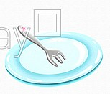
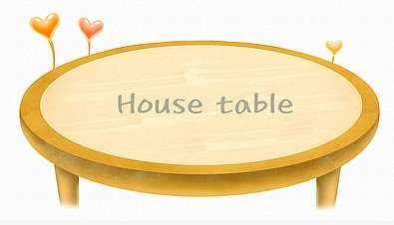
-
02
학습열기
[학습열기]
tid046t000281
내레이션에 맞춰 내용 제시
#1 그릇과 빨간 테두리(밥상이 없음을 나타냄)
#2 밥상 나타남
#3 #4 = 기호와 텍스트 나타남
#1
#4
테이블
#2
#1
#3
데이터베이스
#5
테이블을 생성하고 구조를 변경하는 DDL문
* 학습을 완료한 후 다음페이지로 이동하세요.
02/21
02
#1 그릇을 상에 올리기 전에 #2 밥상부터 펼쳐야 겠죠? 마찬가지로 #3 데이터를 올리기 전에 데이터베이스부터 만들어야 합니다.
밥상을 펼쳤다면 밥그릇을 올릴 차례입니다. #4 데이터베이스에는 어떤 모양의 테이블을 만들 수 있을까요? 또한 데이터베이스에 생성된 테이블의 구조를 변경할 수 있을까요?
#5 자, 이제 테이블을 생성하고 구조를 변경하는 DDL문에 대해 학습해 보도록 하겠습니다.

Slide 9
03
03
학습목표
[학습목표]
내레이션에 맞춰 내용 제시
내레이션 끝난 후 다음버튼 클릭 유도 말풍선 제시
학습내용
테이블 생성
테이블 변경
학습목표
데이터베이스에 테이블을 생성하고 데이터를 저장할 수 있다.
테이블의 구조를 변경할 수 있다.
* 음성강의를 확인해보세요.
음성 제어바(지원도구)
* 학습을 완료한 후 다음페이지로 이동하세요.
03/21
#1 이번 학습을 통해 여러분은, 데이터베이스에 테이블을 생성하고 데이터를 저장할 수 있으며, 테이블의 구조를 변경할 수 있습니다.
학습내용을 살펴보셨다면, 본격적인 학습을 시작해 보도록 하겠습니다.

Slide 10
04(동영상)
04
테이블 생성
[학습내용]
전자칠판 영상 제시됨
* 영상을 통해 학습을 진행하세요.
테이블 생성
데이터베이스 생성
기본 속성 타입
테이블 생성과 튜플 추가
(기입하지 않습니다.)
* 학습을 완료한 후 다음페이지로 이동하세요.
04/21

Slide 11

데이터베이스 생성
데이터베이스 – 밥상
테이블(그릇)을 올리기 전에 데이터베이스(밥상)부터 만들어야 함
MS-SQL에서 데이터베이스 만들기
T-SQL
SSMS
Text입력
GUI 이용

Slide 12

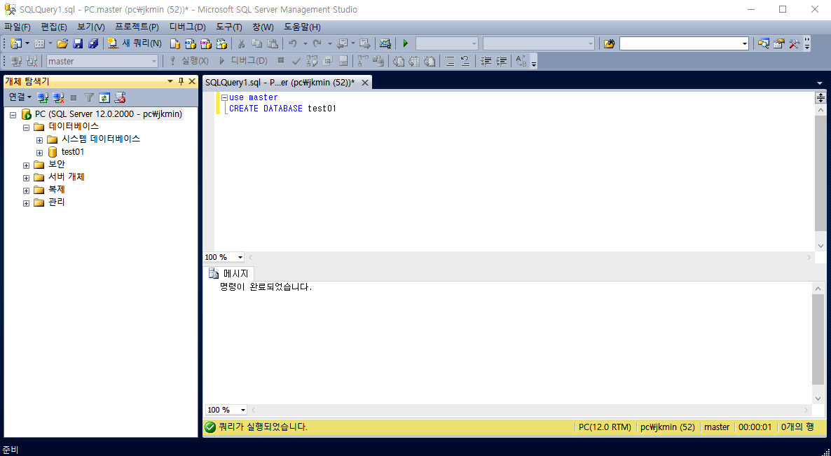
데이터베이스 생성
T-SQL을 이용하여 데이터베이스 만들기
DB 이름: test01
사용자 DB를 생성하려면, master DB를 사용해야 함
USE master
CREATE DATABASE test01

Slide 13
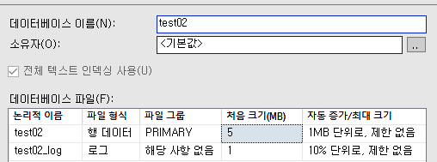
데이터베이스 생성
SSMS를 이용하는 방법(GUI 이용)
DB 이름: test02
논리적 DB 물리적 파일
.mdf (for data), . ldf (for log), .ndf( for large DB –optional)
논리적 이름
초기 DB 크기
증가 크기
Data
Log

Slide 14
기본 데이터 타입
DB(밥상)를 만들었으면 테이블(밥그릇)을 만들어야 함
어떤 모양의 테이블을 만들까?
MS-SQL에서 제공하는 기본 속성 타입

Slide 15
기본 데이터 타입
숫자 타입
bit : 1bit
tinyint : 0~255 (정수)
smallint : -2^15~2^15-1 (정수)
int : -2^31~2^31-1 (정수)
bigint : -2^63~ 2^63-1 (정수)
decimal[(p[,s])[, numeric([p[,s])] : decimal(5,2) 123.45
float : 4byte float (실수)
real : 8 byte float (실수)
datetime : 1755/1/1~9999/12/31 (4byte) (날짜)
smalldatatime : 1990/01/01~2079/6/6 (8byte) (날짜)

Slide 16
기본 데이터 타입
문자 타입
char[(n)] : 고정길이 문자열
varchar[(n)] : 가변 길이 문자열
nchar[(n)] : for unicode(2byte) n 2n bytes (유니코드를 위한 고정문자열)
nvarchar[(n)] : for unicode(유니코드를 위한 가변길이문자열)

Slide 17
기본 데이터 타입
IDENTITY
자동 증가 속성 타입
IDENTITY(10, 2) 초기값 10, 2씩 증가
10, 12, 14, ...

Slide 18
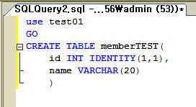
테이블 생성과 튜플 추가
테이블의 생성
CREATE TABLE 테이블명
( 속성명 속성타입 [제약조건],
속성명 속성타입,
…
)
test01 DB에 테이블을 만들 것이므로 use test01 기입

Slide 19
05
05
테이블 생성
[학습내용]
음성강의 – 페이지 이동에 따라 각각의 음성 제시
영상 – 12페이지, 14페이지 영상 합쳐서 제시됨
테이블 생성과 튜플 추가
* 실습 영상을 통해 학습을 진행하세요.
CREATE TABLE 테이블명
교수님 영상
( 속성명 속성타입 [제약조건],
속성명 속성타입,
…
)
(기입하지 않습니다.)
* 학습을 완료한 후 다음페이지로 이동하세요.
05/21

Slide 20
06(동영상)
06
테이블 생성
[학습내용]
전자칠판 영상 제시됨
* 영상을 통해 학습을 진행하세요.
테이블 생성
데이터베이스 생성
기본 속성 타입
테이블 생성과 튜플 추가
(기입하지 않습니다.)
* 학습을 완료한 후 다음페이지로 이동하세요.
06/21

Slide 21
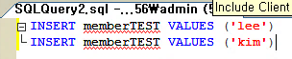
테이블 생성과 튜플 추가
튜플 추가
INSERT INTO 테이블명(속성명, 속성명, ... )
VALUES (속성값, 속성값,…)
INTO는 생략 가능
id 속성은 자동 증가 타입임으로 값을 지정할 수 없음

Slide 22
07
07
테이블 생성
[학습내용]
음성강의 – 페이지 이동에 따라 각각의 음성 제시
영상 – 12페이지, 14페이지 영상 합쳐서 제시됨
테이블 생성과 튜플 추가
* 실습 영상을 통해 학습을 진행하세요.
교수님 영상
튜플 추가
INSERT INTO 테이블명(속성명, 속성명, ... )
VALUES (속성값, 속성값,…)
INTO는 생략 가능
id 속성은 자동 증가 타입임으로 값을 지정할 수 없음
(기입하지 않습니다.)
* 학습을 완료한 후 다음페이지로 이동하세요.
07/21

Slide 23
08(동영상)
08
테이블 생성
[학습내용]
전자칠판 영상 제시됨
* 영상을 통해 학습을 진행하세요.
테이블 생성
데이터베이스 생성
기본 속성 타입
테이블 생성과 튜플 추가
(기입하지 않습니다.)
* 학습을 완료한 후 다음페이지로 이동하세요.
08/21

Slide 24
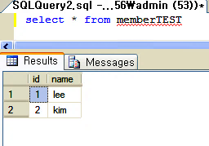
테이블 생성과 튜플 추가
추가된 튜플의 검색
SELECT 속성명, 속성명,…
FROM 테이블명
[ WHERE 조건 ]

Slide 25
09
09
테이블 생성
[학습내용]
음성강의 – 페이지 이동에 따라 각각의 음성 제시
영상 – 12페이지, 14페이지 영상 합쳐서 제시됨
테이블 생성과 튜플 추가
* 내용을 확인해보세요.
* 실습 영상을 통해 학습을 진행하세요.
교수님 영상
추가된 튜플의 검색
SELECT 속성명, 속성명,…
FROM 테이블명
[ WHERE 조건 ]
(기입하지 않습니다.)
* 학습을 완료한 후 다음페이지로 이동하세요.
09/21

Slide 26
10(동영상)
10
테이블 생성
[학습내용]
전자칠판 영상 제시됨
* 영상을 통해 학습을 진행하세요.
테이블 생성
데이터베이스 생성
기본 속성 타입
테이블 생성과 튜플 추가
(기입하지 않습니다.)
* 학습을 완료한 후 다음페이지로 이동하세요.
10/21

Slide 27
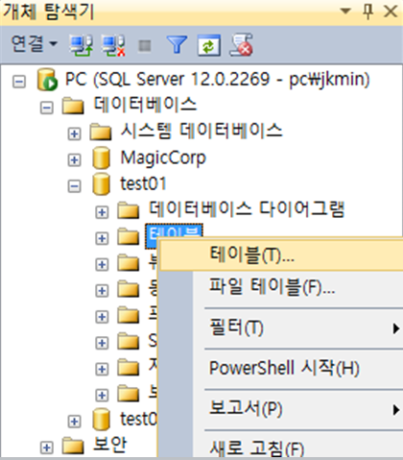
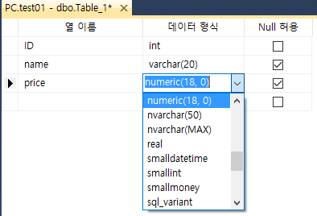
테이블 생성과 튜플 추가
테이블의 생성
SSMS를 이용한 테이블 만들기
1
테이블 선택
(마우스 오른쪽 버튼 선택)
2
속성 이름과 타입 선택

Slide 28
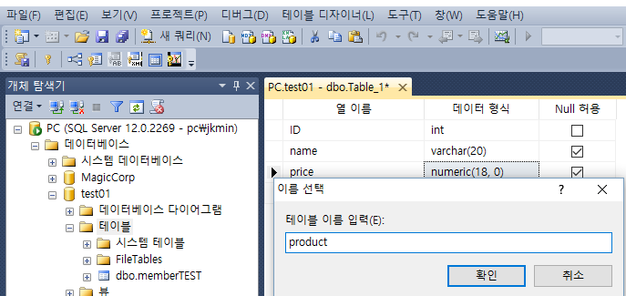
테이블 생성과 튜플 추가
테이블의 생성
SSMS를 이용한 테이블 만들기
3
테이블 이름 입력

Slide 29
11
11
테이블 생성
[학습내용]
음성강의 – 페이지 이동에 따라 각각의 음성 제시
영상 – 12페이지, 14페이지 영상 합쳐서 제시됨
테이블 생성과 튜플 추가
* 실습 영상을 통해 학습을 진행하세요.
SSMS를 이용한 테이블 만들기
교수님 영상
테이블 선택(마우스 오른쪽 버튼 선택)
속성 이름과 타입 선택
테이블 이름 입력
(기입하지 않습니다.)
* 학습을 완료한 후 다음페이지로 이동하세요.
11/21

Slide 30
12
12
테이블 생성
[깜짝 퀴즈]
- 기회는 1번 제공
- O,X 클릭 후 정 오답을 왼쪽상단 O,X에도 명확하게 표기
- 효과음도 함께 제시
- 정답 체크하지 않고 정답확인을 클릭했을 경우
"정답을 선택해 주세요."라는 알럿창 제시
다음 설명이 맞으면 O, 틀리면 X를 선택하세요.
깜짝퀴즈
MS-SQL기본 타입 중 float, datetime, smalldatatime은 날짜속성 타입 이다.
정답
X
해설
Float는 실수속성 타입 입니다.
날짜속성 타입은 datetime과 smalldatatime 입니다.
* 학습을 완료한 후 다음페이지로 이동하세요.
12/21

Slide 31
13(동영상)
13
테이블 변경
[학습내용]
전자칠판 영상 제시됨
* 영상을 통해 학습을 진행하세요.
테이블 변경
ADD, ALTER, DROP column
Drop table과 TRUNCATE table
(기입하지 않습니다.)
* 학습을 완료한 후 다음페이지로 이동하세요.
13/21

Slide 32
ADD, ALTER, DROP column
테이블의 구조 변경(ALTER TABLE)
ADD column : 속성 추가
ALTER column : 속성 타입 변경
DROP column : 속성 제거
ALTER TABLE 테이블명{
{ADD|ALTER|DROP} [COLUMN] 속성명 [타입]
}

Slide 33
ADD, ALTER, DROP column
테이블의 구조 변경(ALTER TABLE)
주의 사항
ALTER column의 경우 속성값의 범위를 증가 시키는 경우에는 문제가 없지만 범위를 감소시킬 경우에는 현재 테이블이 저장된 속성값들에 따라서 허용이 안될 수도 있음
이름 속성값으로 “김이름씨”, “박이름씨”, “이름이이뻐요” 등이 저장되어 있을 때
속성 타입은 varchar(3)로 변경하려고 하면 안됨
모두 6byte 이상임(한글 1자는 2byte)
varchar(50)으로는 변경 가능함
예

Slide 34


ADD, ALTER, DROP column
ADD column : 속성 추가
datetime형으로 pdate 속성을 memberTEST 테이블에 추가함
ALTER column : 속성 타입 변경
name 속성의 타입을 varchar(30)으로 변경함

Slide 35
14
14
테이블 변경
[학습내용]
음성강의 – 페이지 이동에 따라 각각의 음성 제시
영상 – 12페이지, 14페이지 영상 합쳐서 제시됨
ADD, ALTER, DROP column
* 실습 영상을 통해 학습을 진행하세요.
ADD column : 속성 추가
교수님 영상
datetime형으로 pdate 속성을 memberTEST 테이블에 추가함
Alter column : 속성 타입 변경
name 속성의 타입을 varchar(30)으로 변경함
(기입하지 않습니다.)
* 학습을 완료한 후 다음페이지로 이동하세요.
14/21
06

Slide 36
15(동영상)
15
테이블 변경
[학습내용]
전자칠판 영상 제시됨
* 영상을 통해 학습을 진행하세요.
테이블 변경
ADD, ALTER, DROP column
Drop table과 TRUNCATE table
(기입하지 않습니다.)
* 학습을 완료한 후 다음페이지로 이동하세요.
15/21

Slide 37
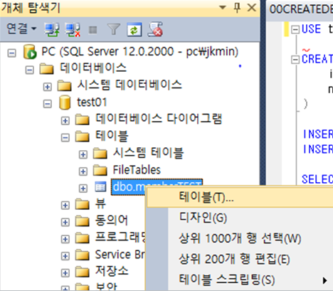
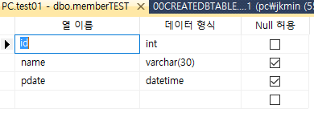
ADD, ALTER, DROP column
SSMS에서 테이블의 구조를 보는 방법
1
테이블 선택
(마우스 오른쪽 버튼 클릭)
2
디자인 선택

Slide 38
Drop table과 TRUNCATE table
테이블을 지우기
DROP TABLE table_name
테이블의 모든 내용을 지우기, 단 테이블은 남기기
TRUNCATE TABLE table_name
주의 사항
CREATE, ADD, ALTER, DROP, TRUNCATE 등은 모두 데이터 정의어 (DDL)임
명령문이 수행되고 나면 회복이 불가능함

Slide 39
16
16
테이블 변경
[학습내용]
간지 페이지
실습하기
* 내용을 확인해보세요.
* 실습 영상을 통해 학습을 진행하세요.
1
Database 만들기
교수님 영상
DB 이름 : practice
2
Table 만들기
reservearmy(id int, name varchar(10))
3
데이터 생성하기
reservearmy
(100, ‘김이름’)
(101, ‘곽이름’)
(102, ‘윤이름’)
(기입하지 않습니다.)
* 학습을 완료한 후 다음페이지로 이동하세요.
17/21

Slide 40
17
17
테이블 변경
[깜짝 퀴즈]
- 기회는 1번 제공
- O,X 클릭 후 정 오답을 왼쪽상단 O,X에도 명확하게 표기
- 효과음도 함께 제시
- 정답 체크하지 않고 정답확인을 클릭했을 경우
"정답을 선택해 주세요."라는 알럿창 제시
다음 설명이 맞으면 O, 틀리면 X를 선택하세요.
깜짝퀴즈
MODIFY 문을 이용하여 테이블의 구조를 변경할 수 있다.
정답
X
해설
ALTER문을 이용해야 테이블의 구조를 변경할 수 있습니다.
* 학습을 완료한 후 다음페이지로 이동하세요.
17/21
07

Slide 41
18
18
적용하기
[적용하기]
빈칸채우기 활동
- 기회 2번 제공
- 정답은 그대로 고정 틀린 부분은 다시 빈칸
- 빈칸 모두 채워야 정답확인 버튼 제시
- 기회 2번 모두 소진 시 혹은 정답일 시 정답확인 버튼을 정답 확인 버튼으로 전환
- 정답은 하단 제시
>> 지금까지 학습한 내용을 적용해봅시다.
다음은 DEPARTMENT 테이블에 age (int) 속성을 추가하는 질의문 입니다. 단어를 입력하여 질의문을 완성해보세요. 입력 완료 버튼을 선택한 후 음성강의를 확인해 보세요.
TABLE DEPARTMENT
age int
입력완료
정답 및 해설
ALTER
TABLE DEPARTMENT
ADD
age int
* 음성강의를 확인해보세요.
음성 제어바(지원도구)
* 학습을 완료한 후 다음페이지로 이동하세요.
18/21
08
ADD column는 속성을 추가하는 질의문이며, ALTER column는 속성 타입을 변경하는 질의문입니다. 그러므로 TABLE DEPARTMENT 앞에는 ALTER를 age 앞에는 add를 입력하여 질의문을 완성할 수 있습니다.

Slide 42
19
19
문제풀기
[깜짝 퀴즈]
- 기회는 1번 제공
- O,X 클릭 후 정 오답을 왼쪽상단 O,X에도 명확하게 표기
- 효과음도 함께 제시
- 정답 체크하지 않고 정답확인을 클릭했을 경우
"정답을 선택해 주세요."라는 알럿창 제시
Q
문제는 총 3문제이고 각각 2번의 기회를 제공합니다.
START
19/21
08

Slide 43
19
문제풀기
[문제풀기]
문제화면 참고
- 1회 오답 시 ‘다시 한번 생각해보세요.’ 알럿창 제시
- 2회 오답 시 오답 효과음과 피드백 제시
- 정답 시 정답 효과음과 피드백 제시
확인 버튼은 문제 풀지 않은 경우 비활성화 됨
Q1
Q1
Q2
Q3
MS-SQL에서 숫자형 타입으로 자동증분이 되는 것은?
① bigint
② identity
③ char
④ small int
확인
19/21
08

Slide 44
19
문제풀기
[문제풀기]
정답 화면 참고
확인 버튼 사라지고 관련학습, 다음문제 버튼 제시됨
관련학습 버튼 클릭 시 알럿창 제시
다음문제 버튼 클릭 시 다음 문항으로 이동
Q1
Q1
Q2
Q3
MS-SQL에서 숫자형 타입으로 자동증분이 되는 것은?
① bigint
② identity
③ char
④ small int
정답) ②
해설) 자동 증가 속성 타입은 identity 타입입니다.
관련 학습
다음 문제
19/21
08

Slide 45
문제 2
테이블의 모든 내용은 지우는 DDL문을 선택하시오. 단, 테이블 자체는 남겨진다.
문제 3
다음 괄호 안에 들어 갈 수 없는 것을 고르시오.
ALTER TABLE 테이블명 {
( ) COLUMN 속성명 [타입]}
① DELETE
② TRUNCATE
③ REMOVE
④ DROP
① ADD
② SET
③ DROP
④ ALTER
정답) ②
해설) 테이블의 내용을 지우는 DDL문은 TRUNCATE입니다. DELETE는 DML문입니다.
정답) ②
해설) ALTER문에서 속성의 추가 / 삭제 / 변경은 ADD, DROP, ALTER COLUMN을 사용합니다.

Slide 46
19
문제풀기
[문제풀기]
관련학습 클릭 시 알럿창으로 내용 제시
총 3문제 중 2문제를 맞히셨습니다.
Q1 | Q2 | Q3
O | O | X
틀린 문제 다시 풀기
정답 및 해설 보기
19/21
08

Slide 47
20
20
핵심요약
[문제풀기]
관련학습 클릭 시 알럿창으로 내용 제시
이번 회차에 학습한 내용을 정리해보겠습니다.
테이블 생성
T-SQL을 사용하는 방법
drop 테이블과 truncate 테이블
DB 이름: test01
사용자 DB를 생성하려면, master DB를 사용해야 함
USE master
CREATE DATABASE test01
DB 이름: test02
논리적 DB → 물리적 파일
.mdf (for data), . ldf (for log),
.ndf( for large DB –optional
20/21
09

Slide 48
20
핵심요약
[문제풀기]
관련학습 클릭 시 알럿창으로 내용 제시
이번 회차에 학습한 내용을 정리해보겠습니다.
테이블 변경
add, alter, drop 컬럼
drop 테이블과 truncate 테이블
ADD column : 속성 추가
1
테이블을 지우기
datetime형으로 pdate 속성을 memberTEST 테이블에 추가함
DROP TABLE table_name
alter column : 속성 추가
2
테이블의 모든 내용을 지우기, 단 테이블은 남기기
name 속성의 타입을 varchar(30)으로 변경함
TRUNCATE TABLE table_name
DROP column : 속성 제거
20/21
09

Slide 49
21
21
이번 회차에는 데이터 구조 생성과 변경에 대해 학습하였습니다.
수고하셨습니다.
* 학습을 마치셨습니다.
21/21
10

Slide 50
교실 수업 활동
다양한 형태의 테이블을 생성하고 튜플을 삽입해 봅니다.
생성된 테이블의 구조를 변경시켜보고 변경이 안 되는 상황에 대하여 의견을 나눠봅니다.

Slide 51
04회차 메타데이터
주요학습내용 : 해당 회차 또는 레슨의 주요학습내용을 자세히 기입해 주세요.
검색 키워드 : 학습자가 검색창에 어떤 검색어를 입력하면 본 회차 또는 본 레슨이 검색될 수 있을지 검색 키워드를 5개 기입해 주세요.
제목 | 주요학습내용 | 검색 키워드1 | 검색 키워드2 | 검색 키워드3 | 검색 키워드4 | 검색 키워드5
1. 데이터 구조 생성과 변경 | 테이블 생성과 테이블 변경 | 데이터베이스 | MS-SQL | SQL | DCL문 | SSMS

